Slide 1
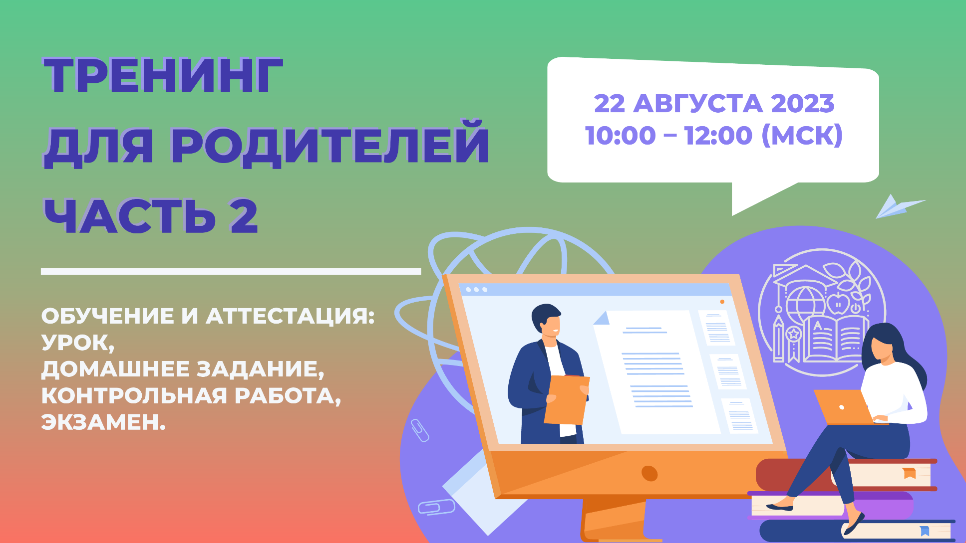

Slide 2

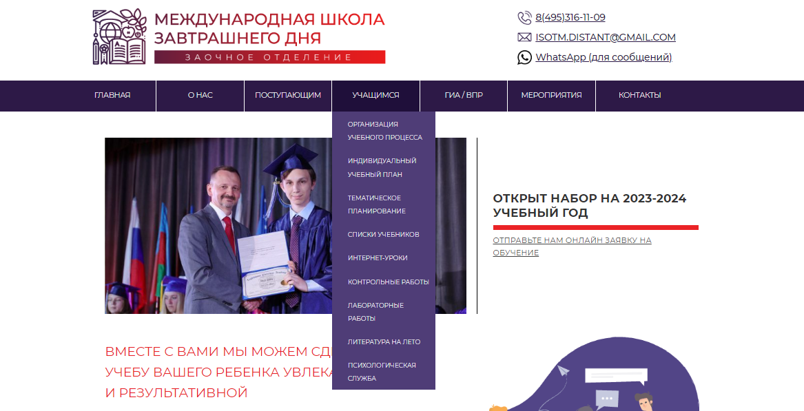
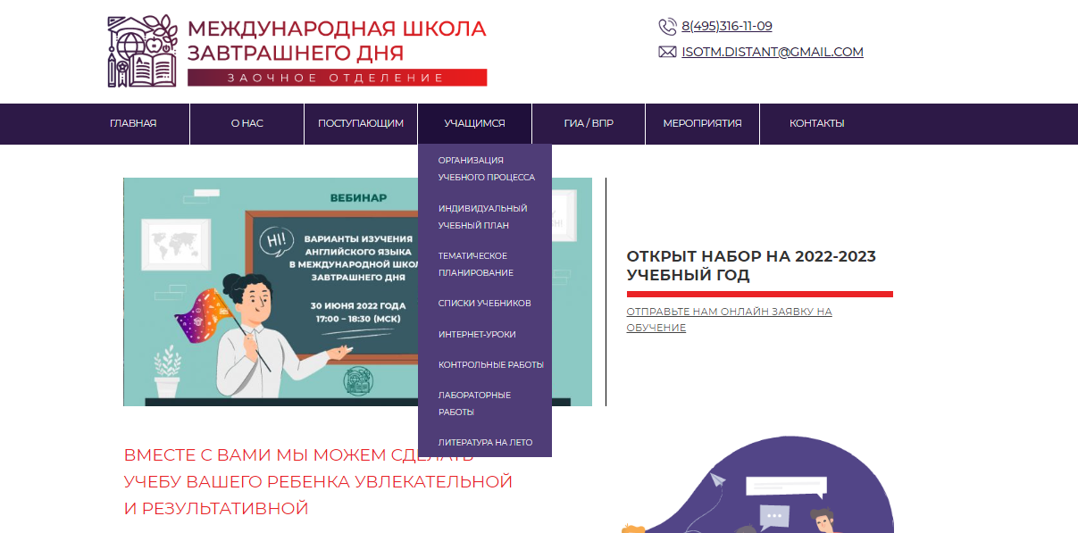
https://distant.isotm.ru

Slide 3

ОБУЧЕНИЕ
Еженедельные интернет-уроки в режиме онлайн конференций для группы учеников и учителя на платформе ZOOM.
По каждому предмету учебного плана МШЗД проводится один урок в неделю (1 академический час). В 9-11 классах даются дополнительные уроки в рамках подготовки к ГИА.
В 1 классе обязательное присутствие взрослого рядом с учеником!!!
Домашние задания в электронном дневнике.
Календарно-тематическое планирование (https://distant.isotm.ru/students/planning/).

Slide 4

Индивидуальный учебный план https://distant.isotm.ru/students/syllabus/
Содержание:
Предметы, изучаемые в данном классе;
Количество аттестаций;
По материалу какого академического периода составлена контрольная работа;
Период сдачи аттестации;
Особенности (аттестация с наблюдением или без).

Slide 5
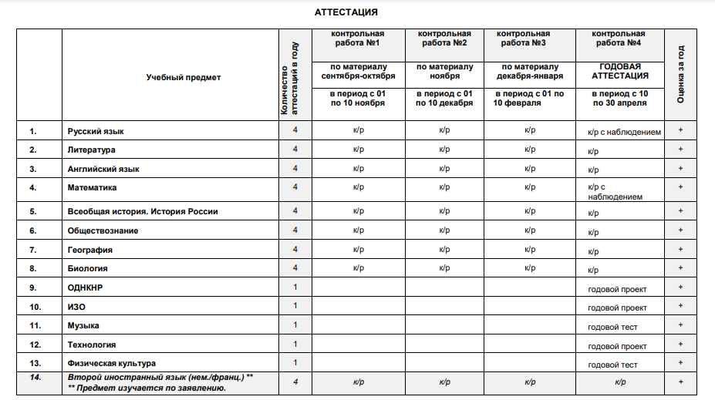
Индивидуальный учебный план https://distant.isotm.ru/students/syllabus/

Slide 6
Индивидуальный учебный план
Особенности:
Иностранный язык (английский) – со 2 класса;
С 4 класса отдельные предметы в 4 аттестации ПОД НАБЛЮДЕНИЕМ;
С 5 класса ВТОРОЙ ИНОСТРАННЫЙ ЯЗЫК (французский/ немецкий) изучается факультативно (по заявлению родителей);
В 6 классе продолжается изучение предмета ОДНКНР (Основы духовно- нравственной культуры народов России)
В 7 классе появляется предмет ВЕРОЯТНОСТЬ И СТАТИСТИКА (годовой тест)
С 9 класса РУССКИЙ ЯЗЫК и АЛГЕБРА вторая и четвёртая аттестации ПОД НАБЛЮДЕНИЕМ;
Музыка, ИЗО, технология, физкультура, ОРКСЭ, ОДНКНР, ОБЖ изучаются САМОСТОЯТЕЛЬНО, аттестация 1 раз в год в форме годового теста или проекта.

Slide 7
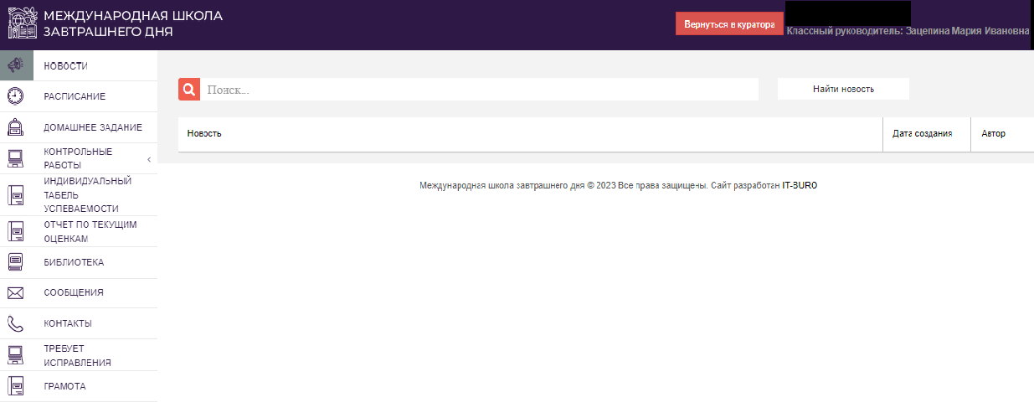
Личный кабинет в электронном дневнике http://isotm.ru

Slide 8
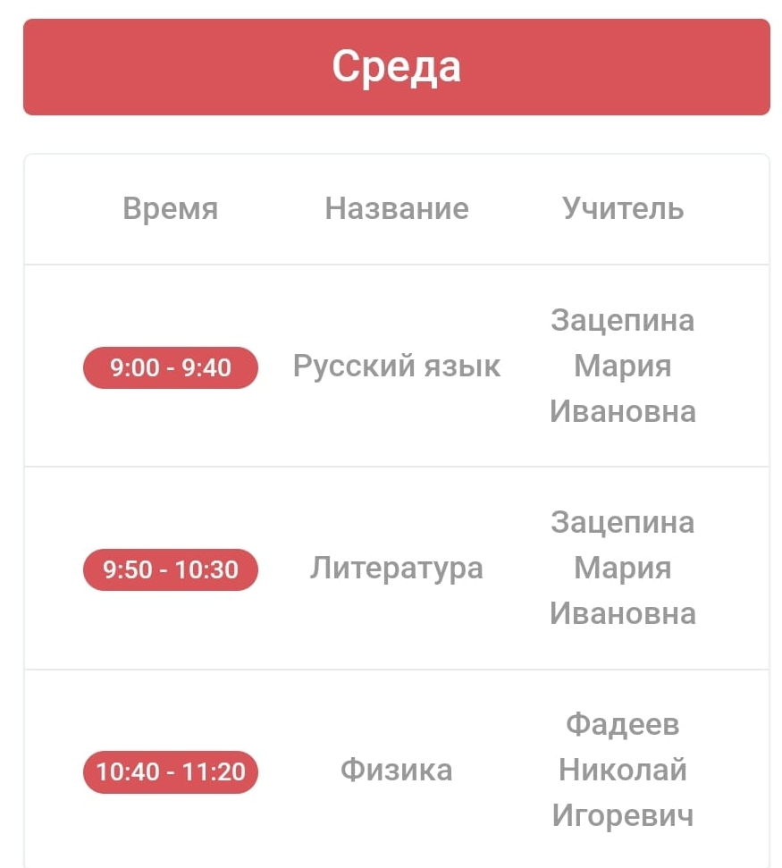
Личный кабинет в электронном дневнике http://isotm.ru
РАСПИСАНИЕ

Slide 9
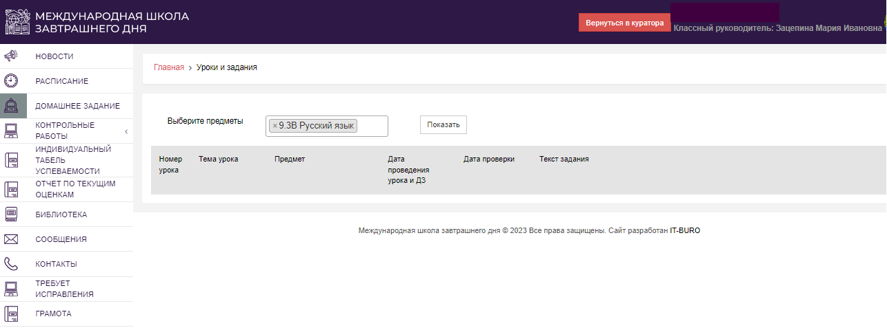
Личный кабинет в электронном дневнике http://isotm.ru
ДОМАШНЕЕ ЗАДАНИЕ

Slide 10
Тематическое планирование создано с учётом аттестационных периодов.
https://distant.isotm.ru/students/planning/
Контрольные работы включают ТОЛЬКО темы, отражённые в ТЕМАТИЧЕСКОМ ПЛАНИРОВАНИИ.
Аттестационные периоды:
К/р №1 / сентябрь – октябрь
К/р №2 / ноябрь
К/р №3 / декабрь – январь
К/р №4 / февраль - апрель
ВСЕГО
КОНТРОЛЬНЫЕ РАБОТЫ

Slide 11




1 – 10 число месяца: Загрузка работ учащимися
Классные руководители информируют учеников через личный кабинет (новости).
10 число месяца (после 18:00)
Куратор формирует список учащихся, чьих работ нет на сайте, система выставляет «1».
ПРОВЕРКА
КОНТРОЛЬНЫХ РАБОТ
11 – 25 число месяца
Учителя проверяют работы и выставляют оценки.

Slide 12
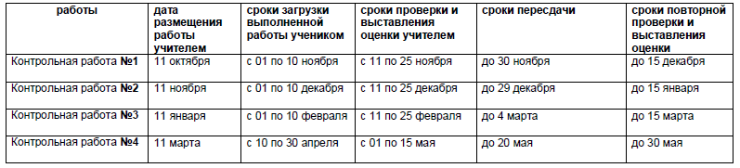
Сроки загрузки и проверки контрольных работ https://distant.isotm.ru/students/test-papers/

Slide 13
1 – 10 число месяца: Загрузка работ учащимися
Классные руководители информируют учеников через личный кабинет (новости).
10 число месяца (после 18:00)
Куратор формирует список учащихся, чьих работ нет на сайте, система выставляет «1».
Если причина уважительная (есть справка): работа учащегося загружается через тех.поддержку, которая информирует учителя о необходимости проверить работу и выставить оценку. Учитель заменяет «1» на заслуженную оценку (2,3, 4 или 5).
Если причина неуважительная: ученик выполняет работу «Пересдача». «Единица» остается. Дополнительно к «1» учитель выставляет оценку за работу (2,3,4 или 5). Срок исполнения – до окончания периода пересдачи.
ПРОВЕРКА
КОНТРОЛЬНЫХ РАБОТ
11 – 25 число месяца
Учителя проверяют работы и выставляют оценки.

Slide 14

«Пересдача»
Родители/ученики должны отслеживать отметки за контрольные работы!
При получении «2» учащийся информируется через личный кабинет учителем-предметником. На сайт загружается работа (2 вариант). Ученик должен выполнить работу в чётко определённые сроки (см. слайд 11).
ПЕРЕСДАЧА

Slide 15

Если учитель – предметник выявляет работу, которую списали:
Выставляет в журнал оценку «2» с пометкой «без права пересдачи»
Или проводит очное (онлайн) собеседование по работе и имеет право изменить оценку.
ВАЖНОЕ ДОПОЛНЕНИЕ

Slide 16
Аттестация
Проводится преимущественно заочно с использованием дистанционных образовательных технологий.
Текущий контроль успеваемости проводится в виде интернет-аттестаций по всем предметам учебного плана МШЗД.
В установленные сроки учащийся скачивает из личного кабинета контрольные работы, тесты или темы проектов, выполняет и загружает в личный кабинет письменные работы и звуковые файлы для проверки.
Из отметок за контрольные работы, написанные заочно или под наблюдением, тесты и проекты формируются годовые отметки.

Slide 17
Годовая отметка
Для учащихся 2-9 класса формируется как среднее арифметическое четырёх отметок.
Пример:
(4+3+4+4)/4=4 (округление в пользу ученика)
Для учащихся 10-11 классов формируется как среднее арифметическое двух отметок (полугодия), в рамках полугодия проходит ДВЕ аттестации.
ГОДОВЫЕ ОТМЕТКИ ПЕРЕНОСЯТСЯ В ЛИЧНОЕ ДЕЛО УЧАЩЕГОСЯ!
Предоставление справки!
1 аттестация | 2 аттестация | 3 аттестация | 4 аттестация
«4» | «3» | «4» | «4»

Slide 18
Требования к контрольным работам
Объем контрольных работ должен соответствовать возрастным особенностям учащихся.
Каждая контрольная работа должна
-содержать ТОЛЬКО тот материал, который отражен в календарно-тематическом планировании (КТП) за определенный период;
-соответствовать учебнику, заявленному в СПИСКЕ УЧЕБНИКОВ (https://distant.isotm.ru/students/textbook-lists/).
-Многостраничный PDF-файл
-Архив с JPG-файлами
Объём файла не более 15 МБ

Slide 19
Школьная библиотека
(Сумской проезд, д. 5А)
Режим работы библиотеки:
понедельник-пятница с 9:00 до 16:00.
На новый учебный год учебники будут выдаваться с 14 по 25 августа при условии сдачи учебников за прошедший учебный год.
Всем учащимся будут предложены PDF файлы всех учебников учителями во время интернет-уроков.

Slide 20
Время на выполнение контрольных работ
Предъявляется учителем в инструкции к контрольной работе!!!
Убедительно просим родителей регламентировать выполнение контрольных работ и тестов!
  НО подготовка ПРОЕКТОВ может занять больше времени

Slide 21
СИСТЕМА ОЦЕНИВАНИЯ
Оценка 5 «отлично» - 90-100% правильных ответов
Оценка 4 «хорошо» - 70-89% правильных ответов
Оценка 3 «удовлетворительно» - 50-69% правильных ответов
Оценка 2 «неудовлетворительно» - 0-49% правильных ответов
Оценка 1 ставится за не сданную в установленные сроки работу.
1 класс – безотметочная система:
А – аттестован
Н/А – не аттестован

Slide 22
КОНТРОЛЬНАЯ РАБОТА ПОД НАБЛЮДЕНИЕМ ПРИ ПЕРЕХОДЕ В 9 КЛАСС
По окончании 8 класса обязательные контрольные работы под наблюдением по русскому языку и математике в формате ОГЭ (с сохранением времени и структуры ОГЭ, НО на материале тем, изученных в 8 классе).

Slide 23
Внешняя диагностика МЦКО
Внимание! В рамках выполнения требований Рособрнадзора и Департамента образования г.Москвы по независимой оценке качества образования в 2023-2024 учебном году пройдёт внешняя диагностика Московского центра качества образования
4 и 7 класс Русский язык
https://mcko.ru/pages/monitoring_and_diagnostics

Slide 24
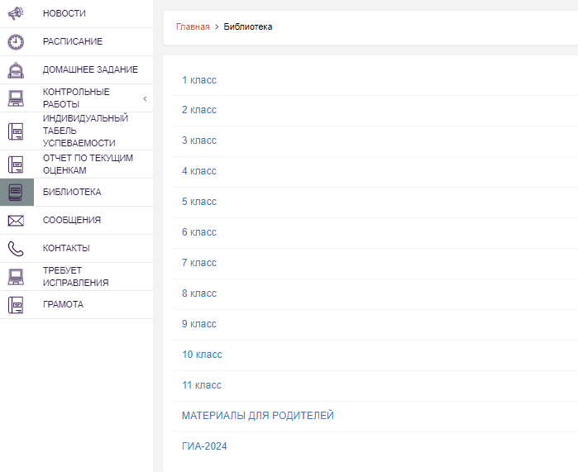
БИБЛИОТЕКА

Slide 25
ТРЕБУЕТ ИСПРАВЛЕНИЯ
Включается подсветка экрана дневника, если учитель включил блок ТРЕБУЕТ ИСПРАВЛЕНИЯ в ситуации, когда работа загружена некорректно.

Slide 26

ЛАБОРАТОРНЫЕ РАБОТЫ
БИОЛОГИЯ, ФИЗИКА и ХИМИЯ
Лабораторные работы проводятся:
• дистанционно
во время интернет-уроков в соответствии с календарно-тематическим планированием
• очно
в помещении школы по адресу Москва, Сумской проезд, д.5А по графику, определенному МШЗД. Количество мест ограничено. Обязательна онлайн регистрация.

Slide 27
ГОСУДАРСТВЕННАЯ ИТОГОВАЯ АТТЕСТАЦИЯ (ГИА)
это общее название для обязательных экзаменов, завершающих освоение имеющих государственную аккредитацию основных образовательных программ среднего и основного общего образования в Российской Федерации.

Slide 28
Основной государственный экзамен (ОГЭ)
9 КЛАСС
Февраль – итоговое собеседование по русскому языку (допуск к ГИА)
Май – июнь – ОЧНЫЕ ОГЭ по 4 предметам (русский язык, математика, 2 предмета по выбору учащегося)

Slide 29
Единый государственный экзамен (ЕГЭ)
10 и 11 КЛАСС
Для 10 класса:
Май – июнь – ОЧНОЕ ЕГЭ по математике (базовый уровень) и географии по желанию учащегося и согласованию с администрацией школы.
Для 11 класса:
Декабрь – итоговое сочинение по литературе (допуск в ГИА).
Май – июнь – ОЧНЫЕ ЕГЭ по русскому языку, математике и предметам по выбору учащегося, необходимым для поступления в вуз.

Slide 30
РОДИТЕЛЬСКОЕ СОБРАНИЕ для ВЫПУСКНИКОВ
12 сентября 2023 г. в 17:00
Программа подготовки к ГИА (будет размещена после 12 сентября https://distant.isotm.ru/gia-vpr/gia/)

Slide 31
Учебный год
Сроки каникул 2023-2024
Осенние 28 октября – 6 ноября
Зимние 30 декабря – 8 января
Весенние 25 марта – 29 марта
Окончание учебного года:
24 мая 2024 года

Slide 32
ВНЕУРОЧНАЯ ДЕЯТЕЛЬНОСТЬ
Общение со сверстниками происходит не только в дистанционном формате, но и во время различных внеурочных мероприятий. Ученикам предлагается посещение музеев и выставок, театров (организуется как очное, так и дистанционное участие), участие в олимпиадах (ВОШ, олимпиады МШЗД), викторинах (Русский медвежонок), конкурсах, творческих и научных лабораториях, развивающих мастер-классах.
Линейка 1 сентября
Рождественская программа
Праздник мам
Школьный пикник

Slide 33

Получение учебников

Slide 34

КЛАССНЫЕ РУКОВОДИТЕЛИ
5 класс – Нургалеева Элина Мидхатовна
6 класс – Бабухина Нина Петровна
7 класс – Кох Ольга Владимировна
8 класс – Степанова Лина Юрьевна
9 класс – Зацепина Мария Ивановна
10 класс – Серова Татьяна Ивановна
10-11 (экстернат) – Лыжова Татьяна Александровна
11 класс – Манаенкова Татьяна Анатольевна

Slide 35
Полезные ссылки
https://distant.isotm.ru/
https://isotm.ru/
https://mcko.ru/pages/monitoring_and_diagnostics

Slide 36
Контакты
Сайт заочного отделения МШЗД:
https://distant.isotm.ru
Секретариат МШЗД
isotm.distant@gmail.com
Техническая поддержка электронного журнала МШЗД - Антоняк Александр Анатольевич
asachov@schooloftomorrow.ru
Завуч МШЗД (контрольные работы, УП, КТП) - Зацепина Мария Ивановна
mzatsepina@schooloftomorrow.ru
Психолог МШЗД - Чан Линь Тьи
http://linhchi.site

Slide 37
Зацепина Мария Ивановна
зам. директора по УВР
mzatsepina@schooloftomorrow.ru

